Slide 1
CHÀO MỪNG CÁC EM HỌC SINH LỚP 6
ĐỊA LÍ 6
BÀI 4: LƯỢC ĐỒ TRÍ NHỚ

Slide 2
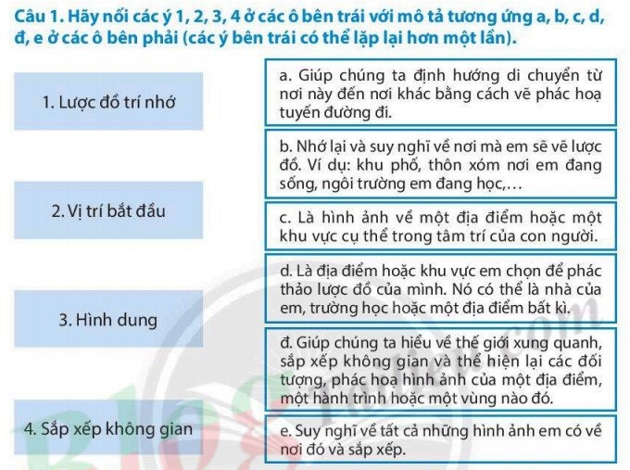
HƯỚNG DẪN SÁCH BÀI TẬP

Slide 3
HƯỚNG DẪN SÁCH BÀI TẬP

Slide 4
Câu 2. Hãy thực hiện lần lượt các bước theo chỉ dẫn (lưu ý: không được thay đổi thứ tự các bước)
Bước 1. Hãy đọc mô tả trong hộp thông tin sau:
Để tìm hiểu văn hoá miền sông nước, một đoàn khách nước ngoài chọn tour du lịch tham quan các tỉnh Đồng bằng sông Cửu Long trong 3 ngày. Ngày thứ nhất, vào 6 giờ sáng, họ khởi hành từ Thành phố Hồ Chí Minh bằng xe du lịch; mất 4 giờ di chuyển để đến khu du lịch Xẻo Quýt (Đồng Tháp). Tại đây, đoàn khách tham quan các di tích lịch sử, hệ sinh thái rừng ngập mặn bằng xuồng ba lá. Rời Xẻo Quýt để đến với Mỹ Khánh, một khu du lịch nổi tiếng ở thành phố Cần Thơ xinh đẹp. Ngày thứ hai, đoàn khách tiếp tục di chuyển từ Cần Thơ đến Cà Mau, ở đây đoàn tham quan các địa điểm hấp dẫn, đặc biệt là xã Đất Mũi, huyện Ngọc Hiển ở vùng cực Nam của Việt Nam. Sáng hôm sau, đoàn quay trở về Thành phố Hồ Chí Minh và kết thúc một chuyến đi với nhiều trải nghiệm thú vị.
Bước 2. Hãy quay ngược sách bài tập của em
Bước 3. Kiểm tra hành trình của đoàn khách du lịch trên lược đồ

Slide 5

Trả lời: Các em thực hiện theo các bước hướng dẫn
Tuyến đường đi của đoàn khách du lịch

Slide 6
Câu 3. Hãy đọc bài văn mô tả về tấm bản đồ và hãy cùng hình dung về những điều tác giả viết về đất nước ta trong từng câu văn.
Tấm bản đồ Việt Nam
Hồi đầu năm học, ai đó đã gửi tặng bố tấm bản đồ Việt Nam. Bố cho em để trang trí phòng học của mình. Vị trí mà em chọn treo tấm bản đồ đó là ngay cạnh cửa số trên bàn học. Những lúc học bài xong, em thường nhìn lên bản đồ để tìm các địa danh cần tìm. Tấm bản đồ được bố em tìm người đóng khung và lồng vào trong một tấm mica nên rất dễ bảo quản. Kích thước tấm bản đồ cũng xấp xỉ bằng tấm bảng với chiều ngang khoảng 50 cm, chiều dài khoảng 70 cm. Đất nước Việt Nam hình chữ S hiện lên rất rõ, mềm mại và duyên dáng. Các màu sắc được dùng trên tấm bản đồ rất phù hợp với cảm quan của người xem. Chung quanh là các nước có đường biên giới chung với nước ta: Trung Quốc, Lào, Cam-pu-chia. Biển Đông được tô màu xanh nước biển đậm dần ra ngoài khơi, nơi có hai quần đảo Hoàng Sa và Trường Sa. Ở trung tâm khu vực phía Bắc có đánh một vòng tròn, ở giữa là ngôi sao năm cánh màu đỏ, đó chính là Thủ đô Hà Nội thân yêu của chúng ta. Ở đó có quảng trường Ba Đình lịch sử, nơi Bác Hồ kính yêu đã đọc bản Tuyên ngôn Độc lập khai sinh nước Việt Nam Dân chủ Cộng hòa. Và bây giờ là nơi Bác đang nằm yên nghỉ.
Các thành phố lớn như Hải Phòng, Thanh Hoá, Vinh, Huế, Đà Nẵng, Thành phố Hồ Chí Minh,... được khoanh bằng những vòng tròn nhỏ hơn. Các thành phố, thị trấn,... của các tỉnh trong cả nước đều được ghi rõ trên tấm bản đồ. Bố em nói: “Bây giờ và cả khi con lớn lên, tấm bản đồ này sẽ giúp con rất nhiều, nhất là khi học môn Địa lí Việt Nam đấy con ạ! Hãy giữ gìn tấm bản đồ này cẩn thận con nhé!“
Nguồn: Top 10 bài văn tả tấm bản đồ Việt Nam hay nhất)
(https:⁄toplist.vn/top-list/bai-van-ta-tam-ban-do-viet-nam-hay-nhat-21562.htm)

Slide 7
Sau khi đọc xong bài văn, hãy xác định trên lược đồ các địa danh sau:
Biển Đông, Thủ đô Hà Nội, Hải Phòng, Thanh Hóa, Vinh, Huế, Đà Nẵng, Thành phố Hồ Chí Minh, Trung Quốc, Lào, Cam – pu – chia

Slide 8
BÀI TẬP TRẮC NGHIỆM TUẦN 8- BÀI những 4
Câu 1: Lược đồ trí nhớ là gì?
A. Là hình ảnh về một địa điểm trong tâm trí của con người
B. Là hình ảnh về một khu vực trong tâm trí của con người
C. Là thông tin không gian về thế giới được giữ lại trong trí óc con người.
D. Cả ba đáp án đều đúng
Câu 2: Tác dụng của lược đồ trí nhớ?
A. Giúp chúng ta định hướng di chuyển từ nơi này đến nơi khác bằng cách vẽ phác họa tuyến đường đi.
B. Giúp chúng ta hiểu về thế giới xung quanh, sắp xếp không gian và thể hiện lại các đối tượng, phác họa hình ảnh của một địa điểm, một hành trình hoặc một vùng nào đó.
C. Cả hai phương án trên
Câu 3: Các bước sắp xếp để xây dựng lược đồ trí nhớ
A. Bước 1: Hình dung, bước 2: Sắp Xếp không gian, bước 3: Vị trí bắt đầu
B. Bước 1: Sắp Xếp không gian, bước 2: Hình dung, bước 3: Vị trí bắt đầu
C. Bước 1: Vị trí bắt đầu, bước 2: Hình dung, bước 3: Sắp Xếp không gian

Slide 9
TIẾT HỌC ĐẾN ĐÂY LÀ KẾT THÚC.
CHÀO CÁC EM
CHÚC CÁC EM HỌC TỐT!

